Slide 1


TEI4N3– Pembelajaran Mesin dan Aplikasi
Topic 11
Dimensionallity Reduction
FYS,HBU,ITQ
S1 Teknik Elektro- Fakultas Teknik Elektro

Slide 2
Introduction
Banyaknya ciri dalam setiap training instances membuat training berjalan sangat lambat, dan juga membuat sulit untuk menemukan solusi yang baik.
Mengurangi dimensi (dimensionality reduction) tentu akan menyebabkan kehilangan informasi (misal kasus kompresi gambar JPEG).
Jika training terlalu lambat, kita harus mencoba terlebih dahulu untuk melakukan training berdasarkan data original sebelum mempertimbangkan pengurangan dimensi.
Pada kasus tertentu, mengurangi dimensi dari data training bisa menghasilkan filtering noise dan juga menghilangkan detail data yang tidak diperlukan sehingga akan menghasilkan kinerja yang lebih tinggi.
Pengurangan dimensi juga sangat dibutuhkan untuk visualisasi data (DataViz).

Slide 3
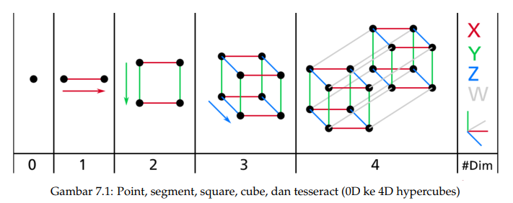
Curse of Dimensionallity
Banyak hal yang sangat berbeda pada ruang dimensi tinggi
Jika kita mengambil dua titik secara random pada unit square, jarak antara dua titik ini secara ratarata adalah kira-kira sama dengan 0.52. Tetapi jika kita lakukan dua titik random pada unit 3D cube, jarak rata-rata menjadi kira-kira 0.66. Bahkan pada hypercube berdimensi 10000, jarak antar titik 408.25.
Dataset dengan dimensti tinggi mempunyai resiko bersifat very sparse (sangat jarang/renggang).
Semakin banyak dimensi yang dimiliki oleh dataset training, semakin besar kemungkinan terjadi overfitting.
Salah satu solusi dari the curse of dimensionality bisa jadi dengan menambah ukuran training set untuk meraih kepadatan training instance yang cukup.

Slide 4
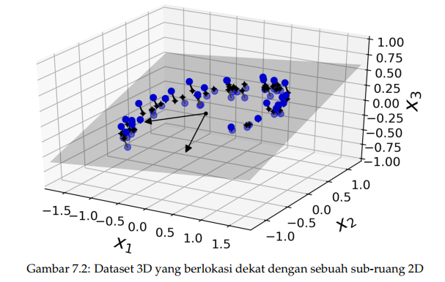
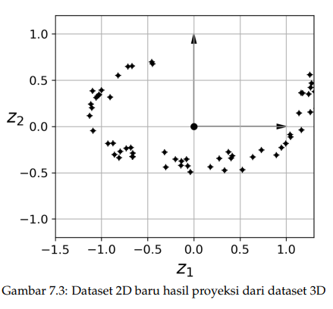
Pendekatan utama dalam
Dimensionallity Reduction
Proyeksi
Biasanya training instance tidak tersebar secara uniform di seluruh dimensi. Banyak feature-feature yang hampir konstan, sementara yang lain saling berkorelasi sangat kuat.

Slide 5
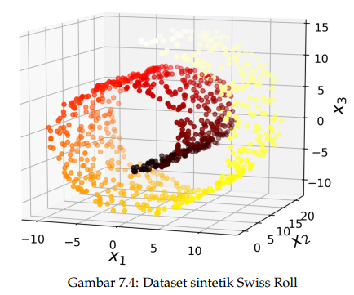
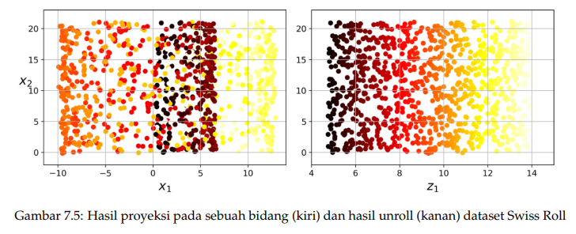
Pendekatan utama dalam
Dimensionallity Reduction
Proyeksi
Proyeksi juga sangat membantu dalam memisahkan instances pada dataset swiss roll

Slide 6
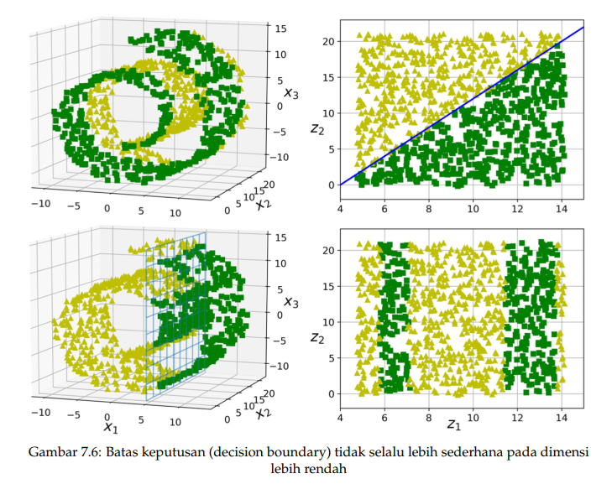
Pendekatan utama dalam
Dimensionallity Reduction
Manifold Learning
Manifold 2D adalah sebuah bentuk 2D yang dapat dibengkokkan dan dibelitkan pada dimensi yang lebih tinggi., contoh data set swiss roll dengan d=2 dan n=3
Pada dataset MNIST berisi gambar-gambar tulisan tangan dijit angka yang mempunyai keserupaan (similarity). Jika dibangkitkan image secara random akan susah mendapatkan citra yang mirip
Asumsi manifold sering diikuti dengan asumsi implisit lain, bahwa tugas yang akan dilakukan (mis. regresi atau klasifikasi) akan lebih sederhana jika diekspresikan pada ruang manifold dengan dimensi yang lebih kecil.

Slide 7
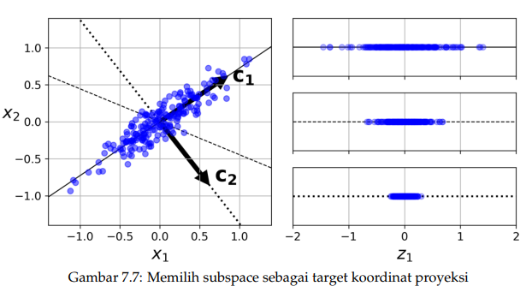
Principal Componenet Analysis
Mempertahankan Variansi
Sebelum melakukan proyeksi training set pada hyperplane dengan dimensi yang lebih rendah, maka pertama kali yang harus dilakukan adalah memilih hyperplane yang tepat.
Gambar diatas mengindikasikan bahwa memilih sumbu proyeksi akan akan mempertahankan sejumlah variansi maksimum, karena dengannya tidak akan terlalu banyak informasi yang hilang dibanding proyeksi terhadap sumbu lain.
Cara lain untuk menjustifikasinya adalah bahwa pilihan sumbu proyeksi terbaik tadi akan meminimalkan jarak kuadrat rata-rata (mean squared distance) antara dataset original dan dataset hasil proyeksi pada sumbu tersebut.

Slide 8
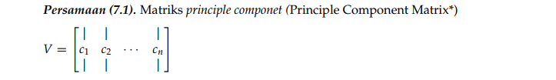
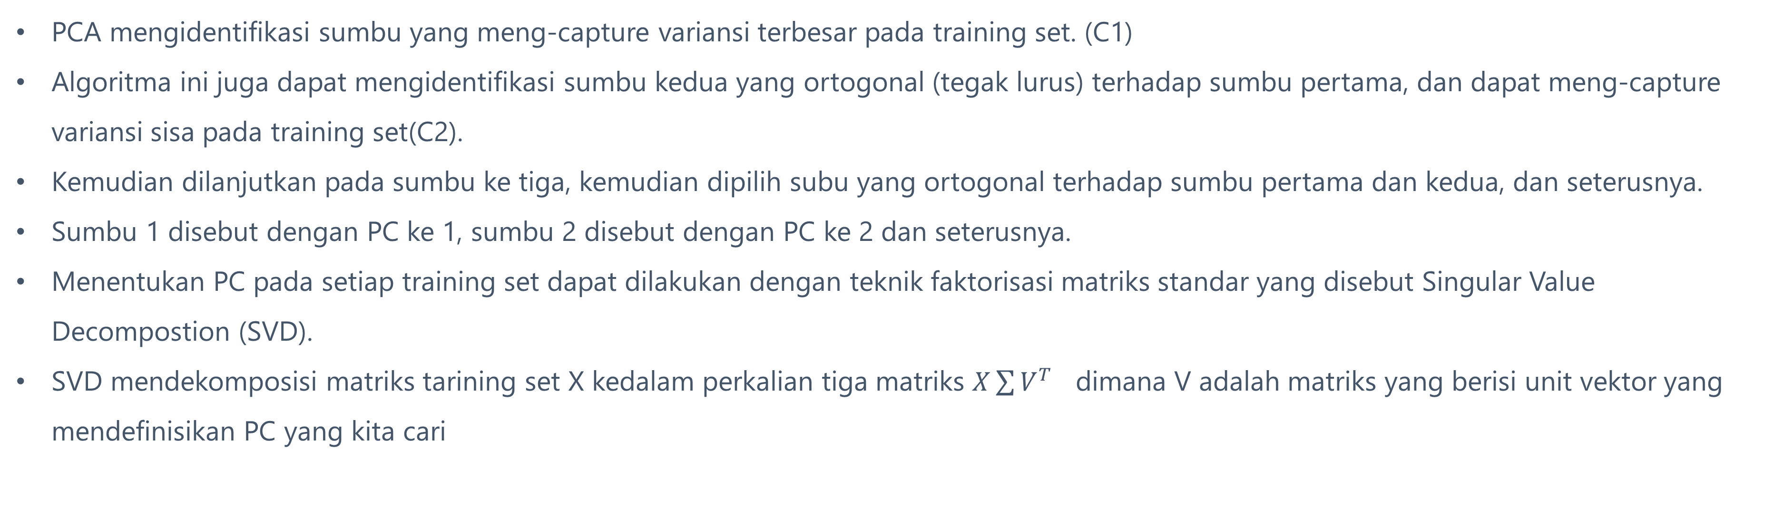
Principal Componenet Analysis
Principle Component
PCA mengidentifikasi sumbu yang meng-capture variansi terbesar pada training set. (C1)
Algoritma ini juga dapat mengidentifikasi sumbu kedua yang ortogonal (tegak lurus) terhadap sumbu pertama, dan dapat meng-capture variansi sisa pada training set(C2).
Kemudian dilanjutkan pada sumbu ke tiga, kemudian dipilih subu yang ortogonal terhadap sumbu pertama dan kedua, dan seterusnya.
Sumbu 1 disebut dengan PC ke 1, sumbu 2 disebut dengan PC ke 2 dan seterusnya.
Menentukan PC pada setiap training set dapat dilakukan dengan teknik faktorisasi matriks standar yang disebut Singular Value Decompostion (SVD).
SVD mendekomposisi matriks tarining set X kedalam perkalian tiga matriks $X\sum{V^{T}}$ dimana V adalah matriks yang berisi unit vektor yang mendefinisikan PC yang kita cari

Slide 9
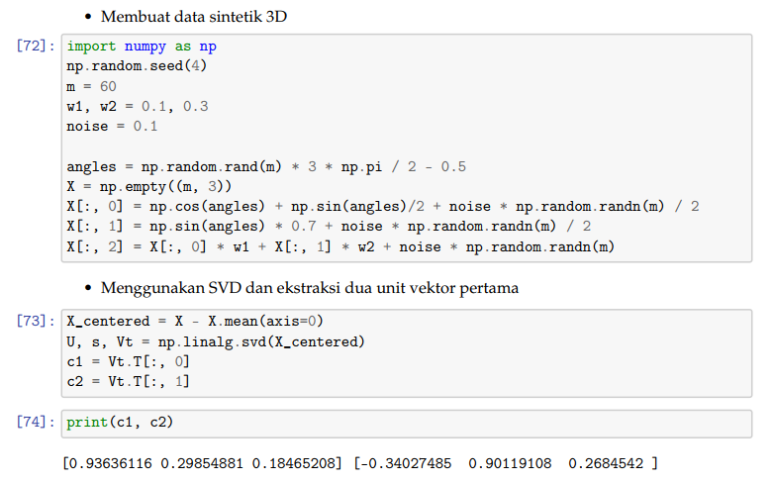
Principal Componenet Analysis
Principle Component

Slide 10
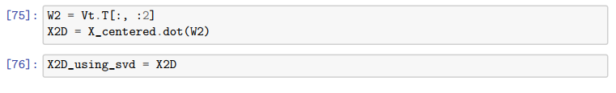
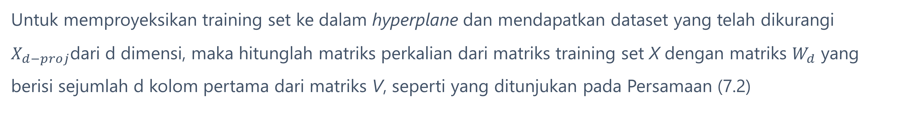
Principal Componenet Analysis
Memproyeksikan ke d Dimensi
Untuk memproyeksikan training set ke dalam hyperplane dan mendapatkan dataset yang telah dikurangi $X_{d−proj}$dari d dimensi, maka hitunglah matriks perkalian dari matriks training set X dengan matriks $W_{d}$ yang berisi sejumlah d kolom pertama dari matriks V, seperti yang ditunjukan pada Persamaan (7.2)

Slide 11
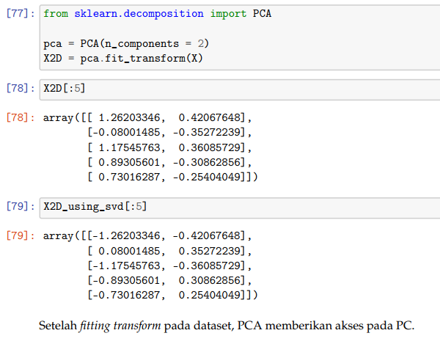
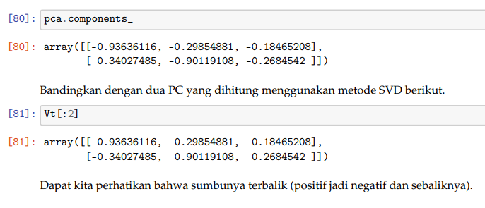
Principal Componenet Analysis
Menggunakan Sckit Learn
Kode ini mengimplementasikan PCA untuk mengurangi dimensi dataset menjadi dua dimensi

Slide 12

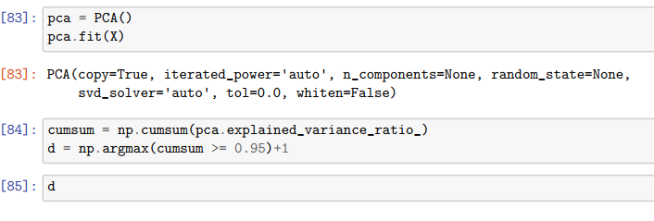
Principal Componenet Analysis
Explained Variance Rasio dan Memilih Jumlah Dimensi yang Tepat
Informasi lain yang bermanfaat adalah rasio variansi dari setiap principle component (explained variance ratio),
Rasio ini menunjukan proporsi variansi dataset yang terletak sepanjang tiap principle component.
PC1
PC2
Memilih jumlah dimensi berdasarkan porsi hasil penjumlahan yang cukup besar dari variansi.
Kode berikut menunjukan PCA tanpa mengurangi jumlah dimensi, kemudian menghitung jumlah dimensi yang dibutuhkan untu mempertahankan variansi sebesar 95% dari variansi training set.

Slide 13

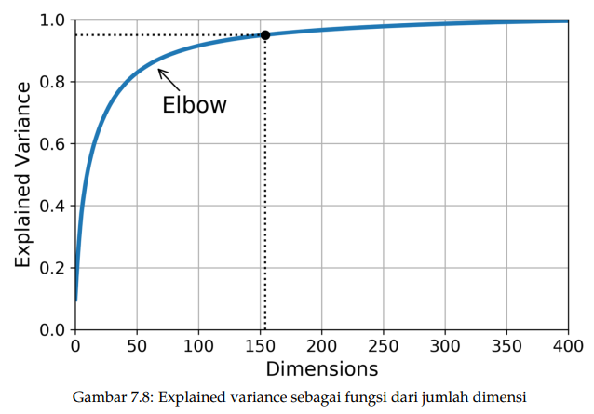
Principal Componenet Analysis
Explained Variance Rasio dan Memilih Jumlah Dimensi yang Tepat
Kemudian kita dapat menset n_components = d dan mengeksekusi PCA kembali.
Kita juga dapat menset bilangan float antara 0, 0 dan 1, 0 yang mengindikasikan rasio variansi yang ingin kita pertahankan.
Opsi lain adalah memplot explained variance sebagai fungsi dari jumlah dimensi (plot cumsum)

Slide 14
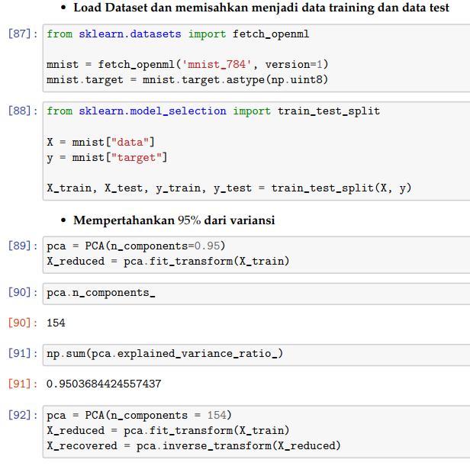

Principal Componenet Analysis
Kompresi dengan PCA
Setelah pengurangan dimensi, maka ukuran training set otomatis akan berkurang.
Dari feature original pada data MNIST (784) dikomres menjadi 20% (150 feature) saja
Pada kasus ini dimungkinkan juga untuk melakukan dekompresi dataset yang dimensinya terkurangi, kembali menjadi berdimensi 784 dengan menerapkan transformasi balik (inverse transformation) pada proyeksi PCA menggunakan Persamaan (7.3).

Slide 15
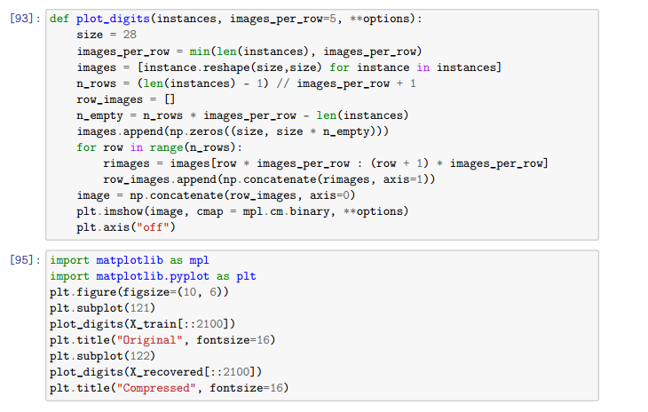
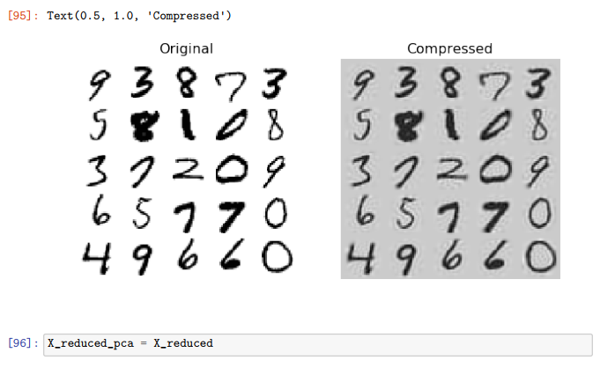
Principal Componenet Analysis
Kompresi dengan PCA
Perbandingan gambar dijit dan hasil rekonstruksi

Slide 16
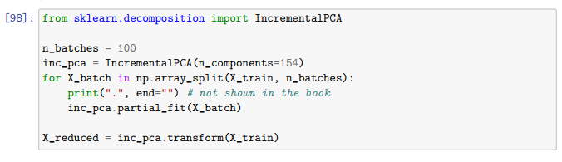
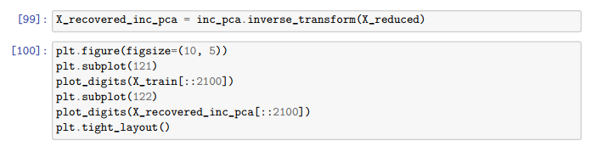
Principal Componenet Analysis
Incremental PCA
Salah satu permasalahan pada implementasi-implementasi PCA sebelumnya adalah mereka membutuhkan keseluruhan training set masuk ke dalam memori untuk menjalankan algoritma.
Pada algoritma Incremental PCA(IPCA) training set dapat dipecah-pecah menjadi mini-batch dan satu persatu dapat dijadikan input pada algoritma IPCA.

Slide 17
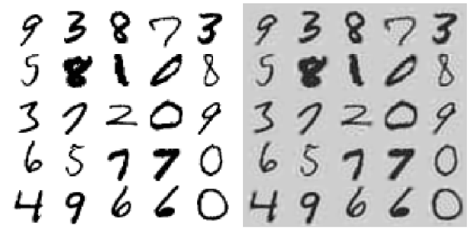
Principal Componenet Analysis
Incremental PCA
Jika dibandingkan hasil transformasi MNIST menggunakan PCA regule dengan IPCA maka hasil means akan terlihat sama, tetapi tidak benar-benar identik.
Hasil IPCA memberikan solusi aproksimasi yang sangat bagus walaupun tidak sempurna. (Lihat hands on 7 hal.15)

Slide 18
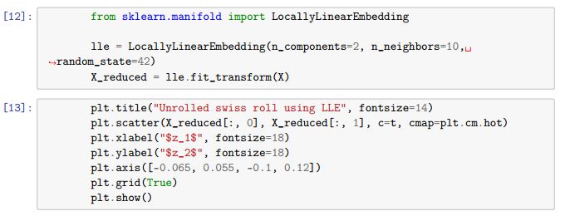
Locally Linear Embedding
LLE merupakan teknik pengurangan dimensi nonlinier (nonlinear dimensionality reduction) yang menggunakan metode manifold learning yang tidak bergantung pada proyeksi seperti PCA.
Pertama LLE bekerja dengan mengukur bagaimana masing-masing training instance berhubungan secara linier satu sama lain dengan tetangga-tetangga terdekatnya.
Kemudian mencari representasi training set pada dimensi yang lebih rendah tetapi hubungan lokal antar instance tetap dijaga maksimal.

Slide 19
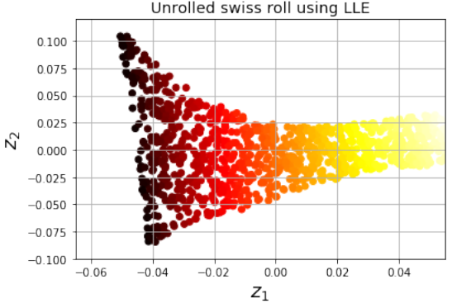
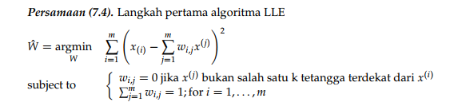

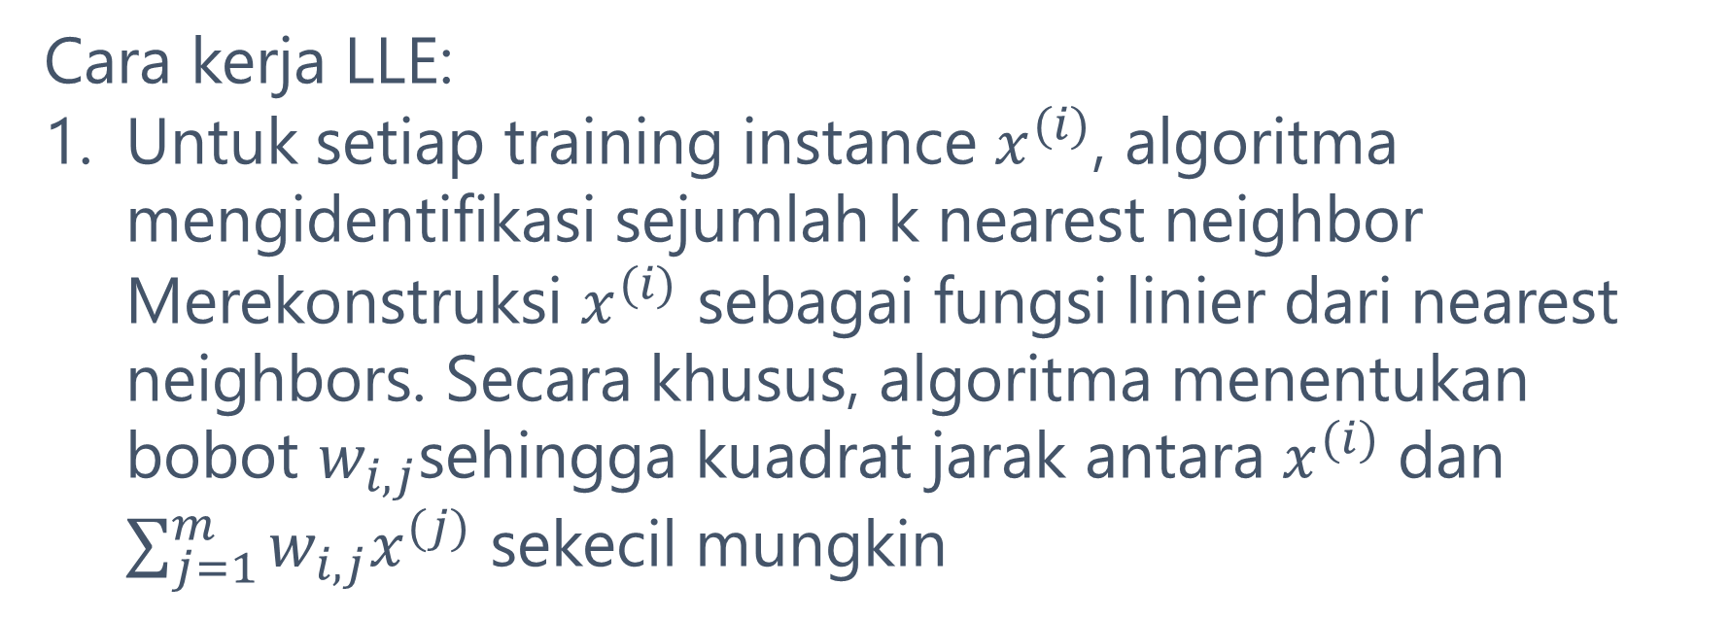
Locally Linear Embedding
Cara kerja LLE:
Untuk setiap training instance $x^{(i)}$, algoritma mengidentifikasi sejumlah k nearest neighbor Merekonstruksi $x^{(i)}$ sebagai fungsi linier dari nearest neighbors. Secara khusus, algoritma menentukan bobot $w_{i,j}$sehingga kuadrat jarak antara $x^{(i)}$ dan $\sum_{j=1}^{m}{w_{i,j}x^{(j)}}$ sekecil mungkin
Hasil unroll dari dataset swiss roll pada dimensi 2D
Memetakan training instances ke dalam ruang d dimensi (dimana d < n) dan pada saat yang bersamaan tetap menjaga hubungan lokal semaksimal mungkin.
Pada langkah pertama, instance tetap dijaga untuk menentukan bobot optimal. Pada langkah ke dua Pembobotan tetap dan mencari posisi instance optimal pada dimensi yang lebih kecil.

Slide 20
Terima Kasih

